Slide 1
KOLABORÁCIA a odboj

Slide 2
KOLABORANT
Osoba spolupracujúca s vojenským nepriateľom

Slide 3
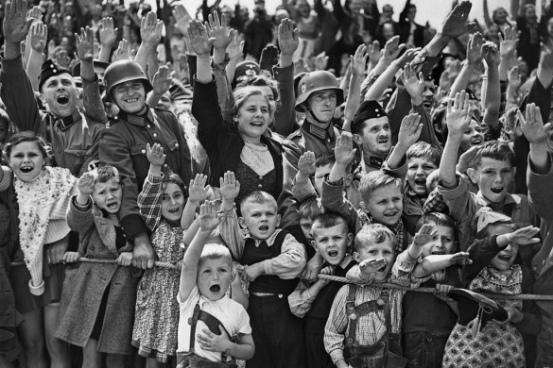
Príčiny
obavy o vlastný život
existenčné podmienky
kariéra

Slide 4
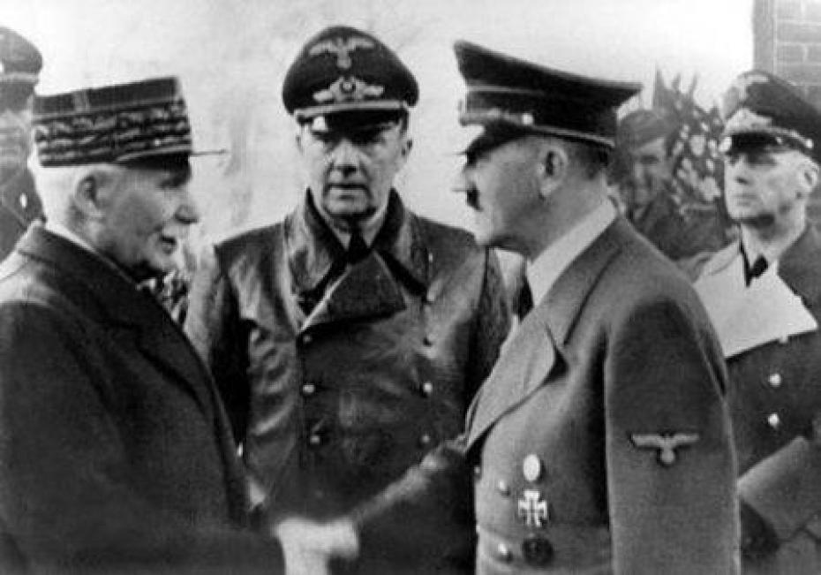
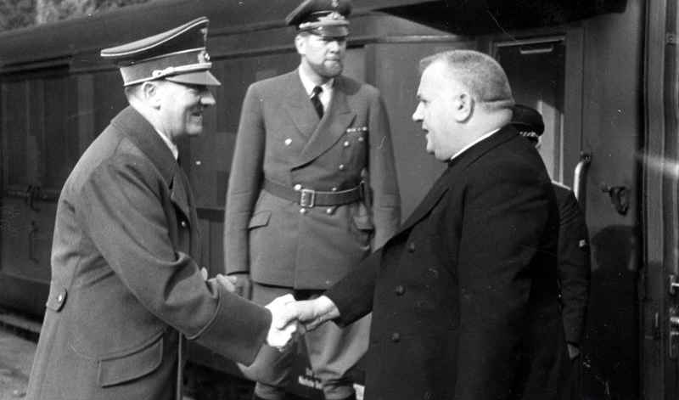
POHNÚTKY POLITICKÝCH SÍL:
obdiv fašizmu
národnostné dôvody - ochrana pred národmi, ktoré ich utláčali

Slide 5
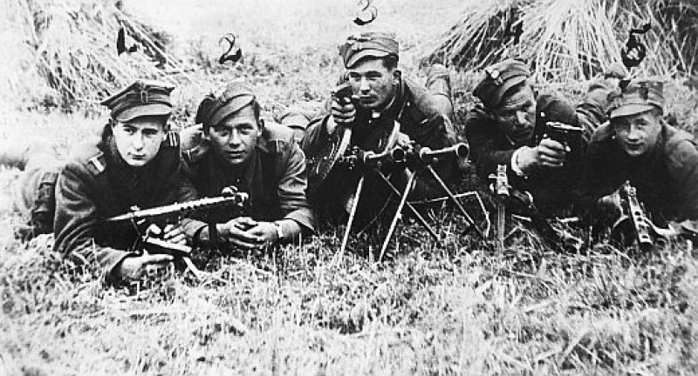
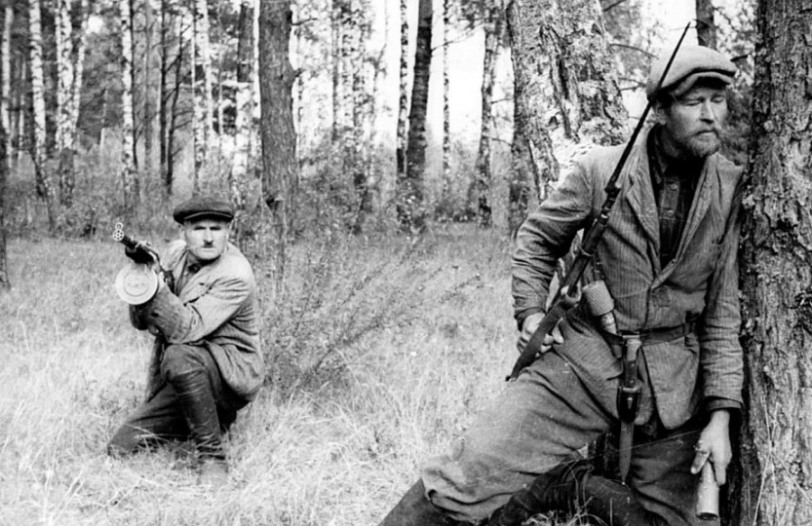
ODBOJOVÉ HNUTIA
reakcie na vyvražďovanie
malé skupiny
sabotáže, diverzné akcie, silné ozbrojené oddiely (Grécko, Slovensko, Juhoslávia, Poľsko, Francúzsko, Taliansko)
straty pre nemeckú armádu

Slide 6
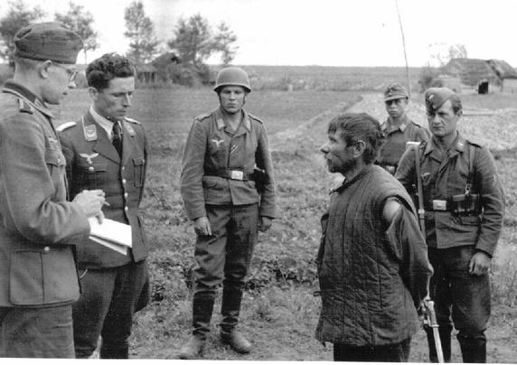
OBČIANSKA VOJNA
časť obyvateľstva podporovala nový režim, časť proti nemu bojovala (Francúzsko, Taliansko, Juhoslávia)

Slide 7
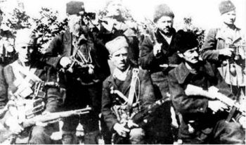
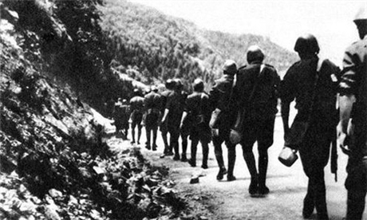
POVSTANIA
2x vo Varšave, v Juhoslávii
silní boli partizáni v ZSSR
spojenie rôznorodých politických skupín

Slide 8
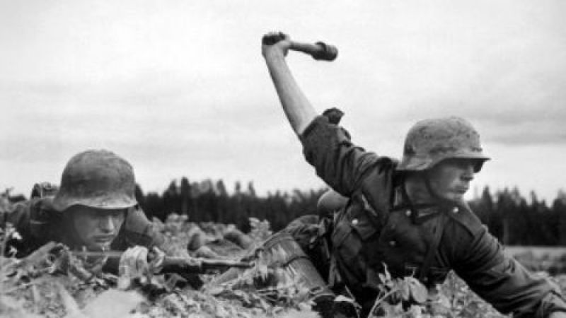
Vojnové hospodárstvo
VÝROBA PRE ARMÁDU
RÝCHLE ZMENY:
zvýšenie dĺžky pracovného času,
zamestnávanie žien

Slide 9
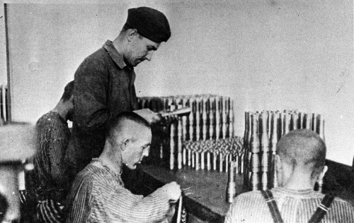
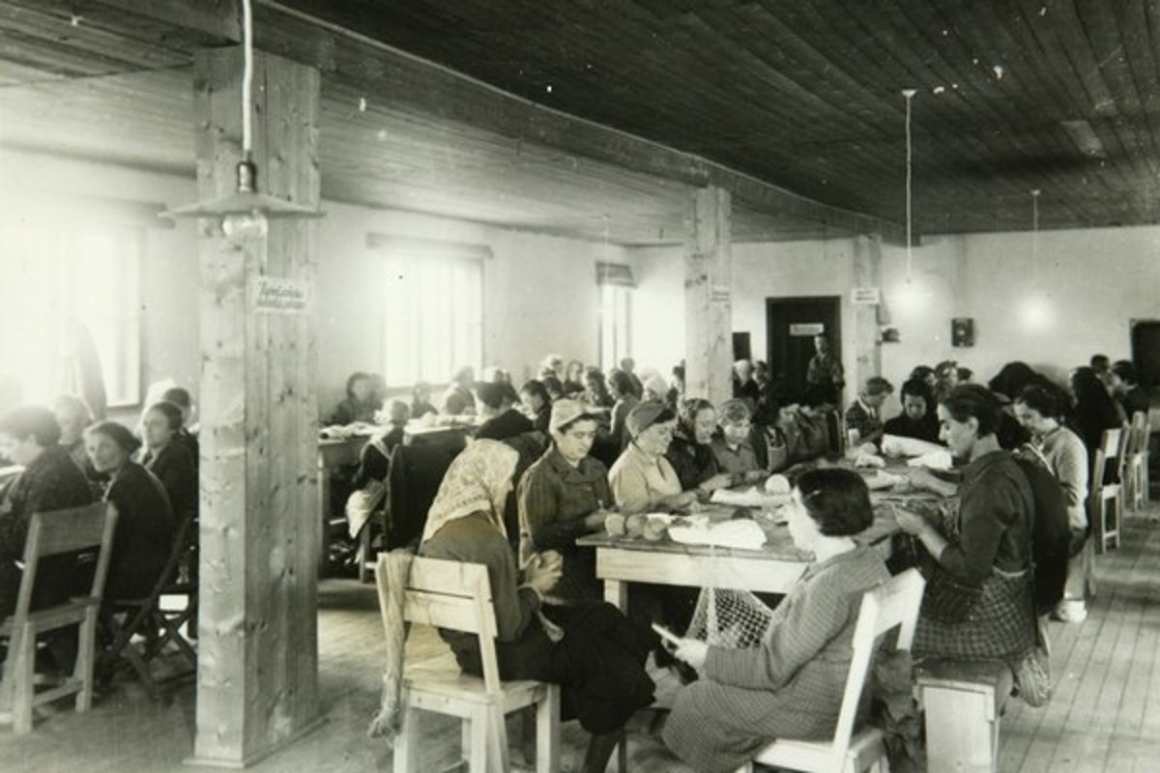
Nemecko, Japonsko
obrovský vojnový priemysel
dobýjanie – zdroje surovín
lacné pracovné sily
koncentračné tábory – pracovné
pri veľkých priemyselných centrách
8 miliónov príslušníkov iných národov
do roku 1944 – Nemecko dokázalo zvyšovať tempo a objem výroby pre potreby frontu

Slide 10
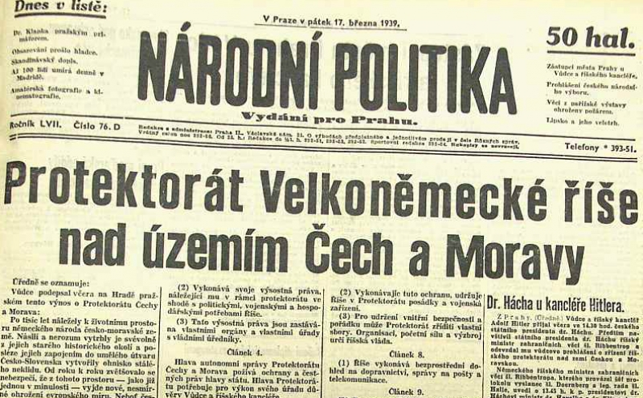
Protektorát Čechy a Morava
český priemysel pracoval pre vojnovú mašinériu Nemecka,
prenasledovali inteligenciu, zatvorili vysoké školy
situácia bola horšia po atentáte na ríšskeho protektora Reinharda Heydricha

Slide 11
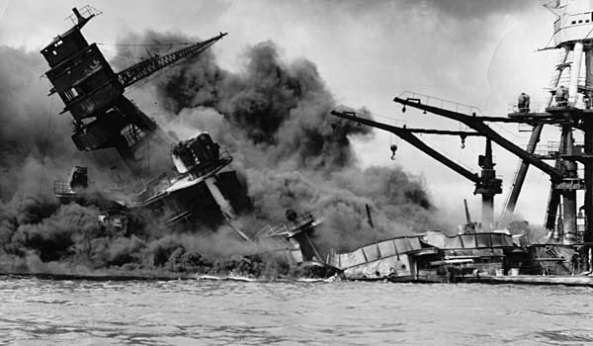
PROTIFAŠISTICKÁ KOALÍCIA – ZÁZEMIE USA
americké továrne
Nové výdobytky
Mimo bombardovania
USA – hospodársky najsilnejšia mocnosť sveta

